Slide 1
第二章 优化设计的数学基础
2-1 函数的方向导数和梯度
2-2 函数的Taylor展开和 Hesse矩阵
2-3 凸集、凸函数与凸规划
2-4 二次函数及正定矩阵
2-5 无约束优化问题的极值条件
2-6 等式约束优化问题的极值条件
2-7 不等式约束的极值条件

Slide 2
2-1 函数的方向导数和梯度

Slide 3
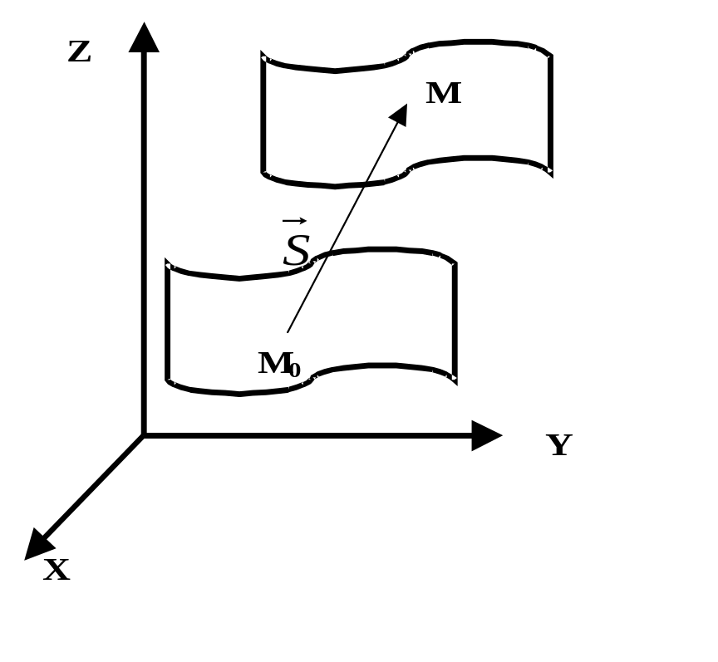
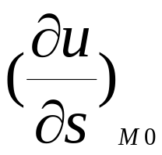
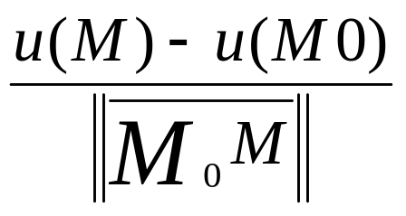
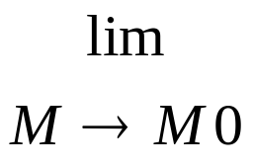

1.函数的方向导数：
以三维为例，两等值面：u(x,y,z)=C1
u(x,y,z)=C2
C2
C1
函数u(x,y,z)在M₀处沿方向的平均变化率取极值
=
称为u(x,y,z)在M₀点沿 方向的方向导数

Slide 4
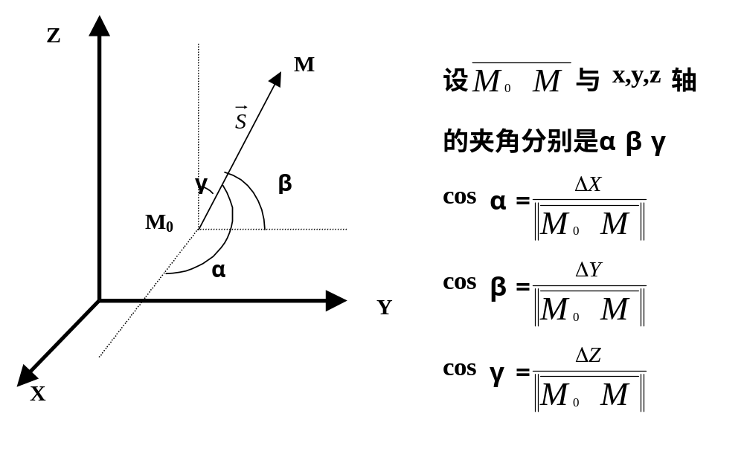

Slide 5

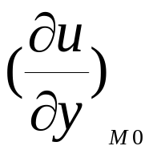
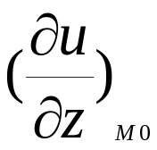
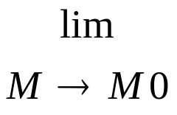
根据微分定义有：
全增量=全微分量+无穷小量
即 △u_{Mo}=du+α(无穷小量)
u(M)-u(M₀)= △X+ △Y + △Z+α
= cosα+ cosβ+ cosγ+α
取极限得：
=
= cosα+ cosβ+ cosγ
(式2-1)

Slide 6
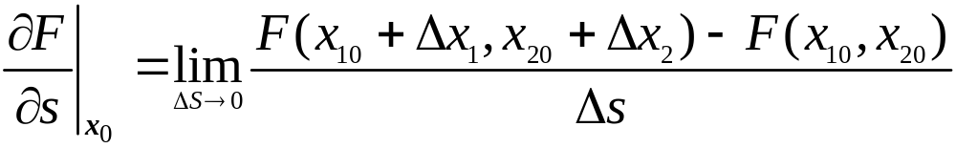
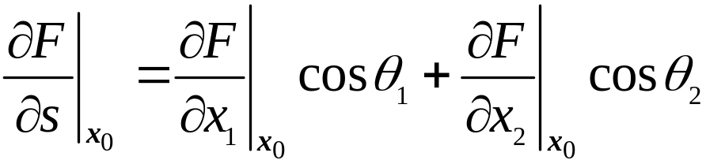
方向导数
二元函数在点x₀处沿某一方向s的方向导数
方向导数是偏导数概念的推广。
方向导数与偏导数之间的数量关系是
x₂
_{S}
x
Δs
Δx₂
x₂₀
x₀
θ₂
Δx₁
θ₁
O
x₁₀
x₁
图2-1

Slide 7
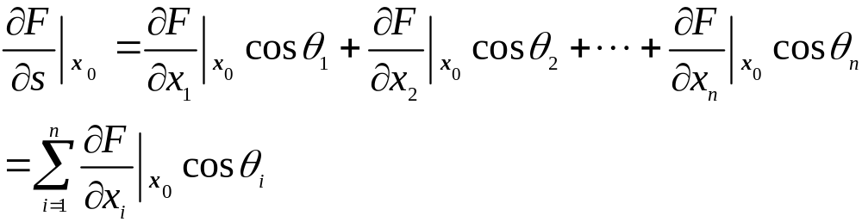
n元函数在点x₀处沿s方向的方向导数

Slide 8


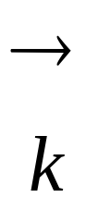

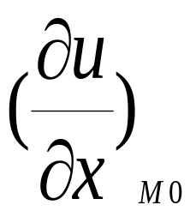
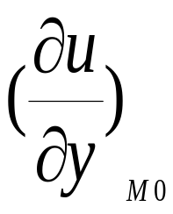
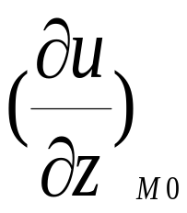

2.函数的梯度：
在给函数梯度下定义之前，首先来定义两个向量：
设单位向量 = cosα +cosβ + cosγ （式2-2）
设向量 (M₀) = + +
（式2-3）

Slide 9
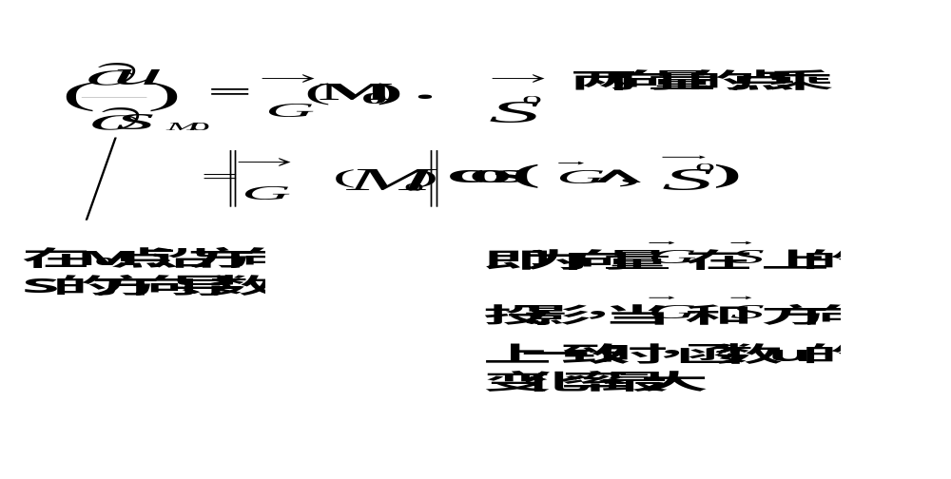
结合（2-1）（2-2）（2-3）可得到：

Slide 10
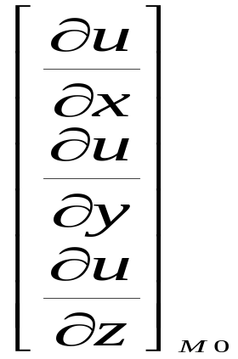
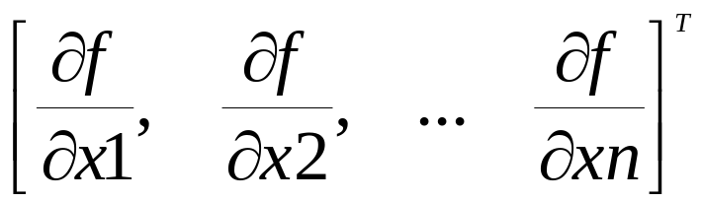
定义：向量 (M₀)称为函数u在定点M₀的梯度，可用 ▽u(M₀)来表示：
▽u(M₀)=
推广：（对n维）对于n元函数f(x₁,x₂,….x_{n}),梯度为：
▽f(X)=

Slide 11
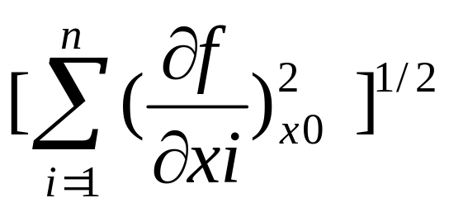
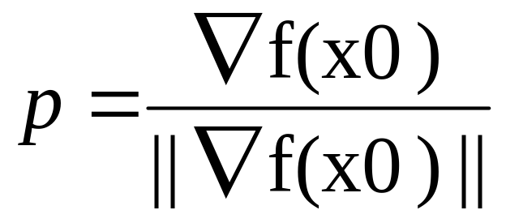
与梯度有关的两个概念：
1）梯度▽ f(x₀ )的模：
|| ▽ f(x₀ ) ||=
2）梯度方向的单位向量：

Slide 12
函数的梯度方向与函数等值面相垂直，也就是和等值面上过x₀的一切曲线相垂直。
由于梯度的模因点而异，即函数在不同点处的最大变化率是不同的。因此，梯度是函数的一种局部性质。

Slide 13

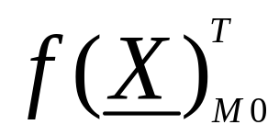
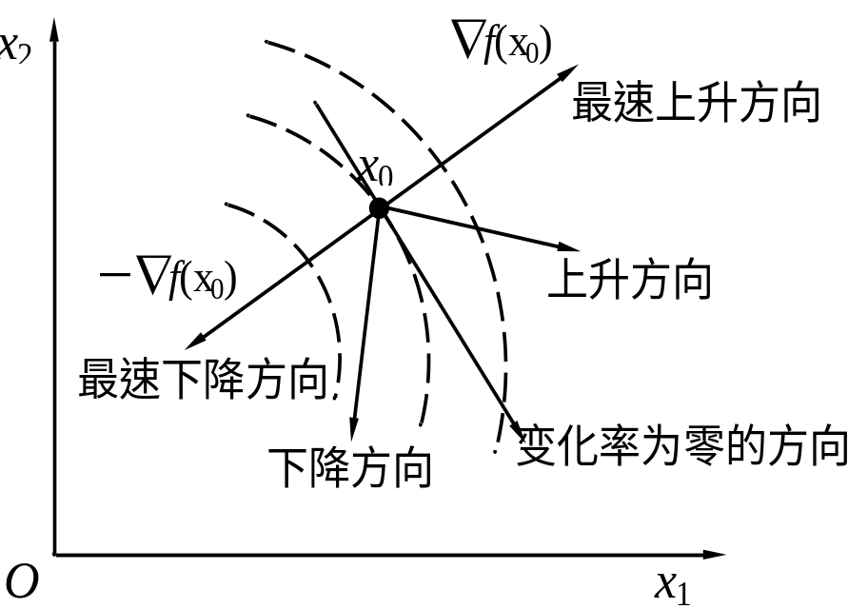
3.讨论
1)在M₀点方向的方向导数为：
（ ）= ▽ ·
为数值 1*n阶矩阵 n*1阶矩阵
2)梯度方向是函数上升最快的方向
3)负梯度方向是函数下降最快的方向
4)函数在与其梯度正交的方向变化率为零
5)函数在与其梯度为锐角 的方向上是上升的
6)函数在与其梯度为钝角 的方向上是下降的

Slide 14

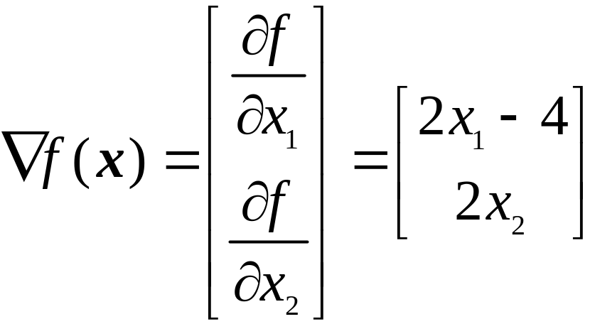
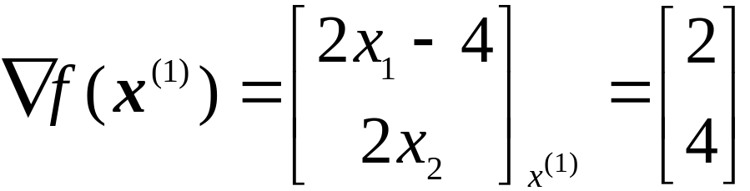
例题 2-1
求函数 在点[3,2]^{T} 的 梯度。
解：
在点x⁽¹⁾=[3,2]^{T}处的梯度为：

Slide 15


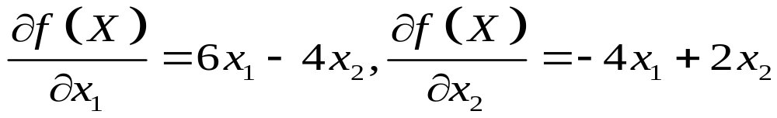
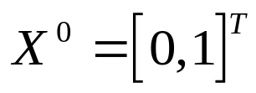
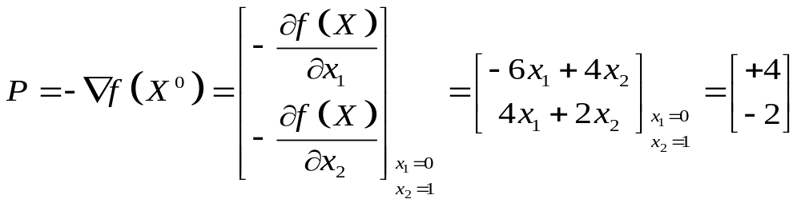
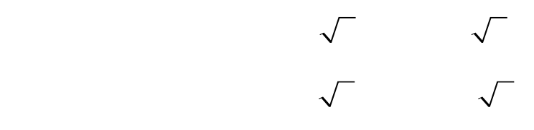
例2-2：试求目标函数 在点 处的最速下降方向，并求沿这个方向移动一个单位长度后新点的目标函数值。
解： 由于
则函数在 处的最速下降方向是
这个方向上的单位向量是：
新点是

Slide 16
几个常用的梯度公式：

Slide 17
2-2 函数的Taylor展开和Hesse矩阵

Slide 18
1．一元函数：
单变量函数F(x)在点X^{k}的泰勒公式为
f(X)=f(x^{k})+ f’(x^{k})(x-x^{k})
+1/2 f’’(x^{k})(x-x^{k})²…
若记 △f(x^{k})=f(x) - f(x^{k})
△x=x-x^{k}
则上式变为（前两项）
△f(x^{k})= f’(x^{k}) △x + 1/2 f’’(x^{k}) △x²
=df(x^{k})+1/2d² f(x^{k})

Slide 19
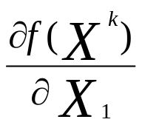
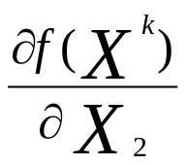
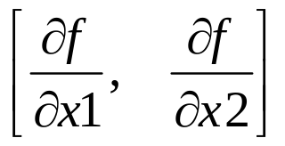
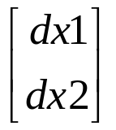
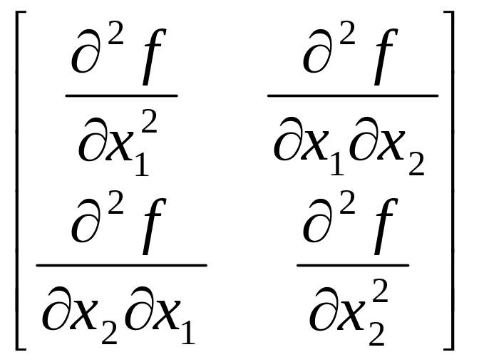
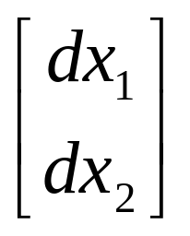
2．二元函数：
△f(x^{k})=df(x^{k})+1/2d² f(x^{k})
df(x^{k}) = dx₁ + dx₂
=
d² f(x^{k})=
[dx₁ , dx₂]

Slide 20
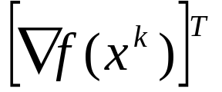
△f(x^{k})=
Hesse矩阵
+
[dx₁ , dx₂]
=
[x-x^{k}] +[ x - x^{k}]^{T} ▽²f( x^{k} ) [ x - x^{k}]
则f(x)= f(x^{k})+
[x-x^{k}] +[ x - x^{k}]^{T} ▽²f( x^{k} ) [ x - x^{k}]

Slide 21
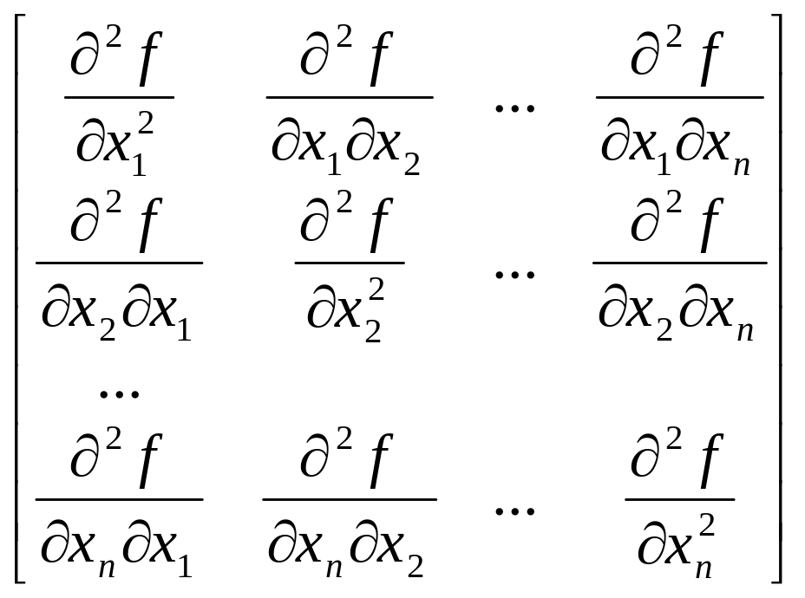
推广到n维
H(X^{k})=
H(X^{k})是对称矩阵 ，
H(X^{k})称为Hesse(海赛)矩阵

Slide 22
2-3 凸集、凸函数与凸规划
当极值点X*能使f（X*）在整个可行域中为最小值时，即在整个可行域中对任一X都有f（X）≥f（X*）时，则X*就是最优点，且称为全域最优点或整体最优点。若f（X*）为局部可行域中的极小值而不是整个可行域中的最小值时，则称X*为局部最优点或相对最优点。最优化设计的目标是全域最优点。为了判断某一极值点是否为全域最优点，研究一下函数的凸性很有必要。
函数的凸性表现为单峰性。对于具有凸性特点的函数来说，其极值点只有一个，因而该点既是局部最优点亦为全域最优点。
为了研究函数的凸性，现引入凸集的概念：

Slide 23
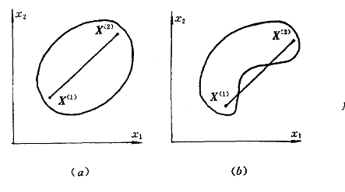
一、凸集
设D为n维欧氏空间中的一个集合，若其中任意两点X⁽¹⁾、X⁽²⁾之间的联接直线都属于D，则称这种集合D为n维欧氏空间的一个凸集。图2-3（a）是二维空间的一个凸集，而图2-3（b）不是凸集。
图2-3 二维空间的凸集与非凸集

Slide 24
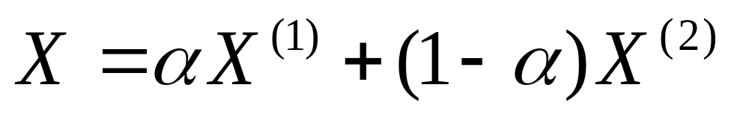



X^{（1）}、X^{（2）}两点之间的联接直线，可用数学式表达为:
式中 为由0到1（0≤ ≤1）间的任意实数。
凸集的性质：
1）若D为凸集， 是一个实数，则集合 D仍是凸集；
2）若D 和F 均为凸集，则其和（或并）仍是凸集；
3）任何一组凸集的积（或交）仍是凸集。

Slide 25
二、凸函数
具有凸性（表现为单峰性）或只有唯一的局部最优值亦即全域最优值的函数，称为凸函数或单峰函数。其数学定义是：
设 f（X）为定义在 n维欧氏空间中的一个凸集D上的函数，如果对任何实数a（0<a<1）以及对D中任意两点X⁽¹⁾、X⁽²⁾恒有:
则f（X）为D上的凸函数，若不满足上式，则为凹函数。

Slide 26
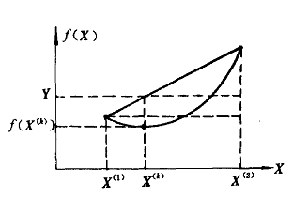
凸函数的几何意义如图2-4所示：
图2-4 一元凸函数的几何意义
在凸函数曲线上取任意两点（对应于X轴上的坐标X⁽¹⁾、X^{（2）}）联成一直线线段，则该线段上任一点（对应于X轴上的X^{(k)}点）的纵坐标Y值必大于或等于该点（X^{(k)}）处的原函数值f(X^{(k)})。

Slide 27
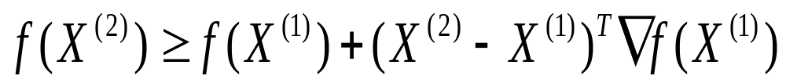
凸函数的一些性质：
1）若 f（X）为定义在凸集D上的一个凸函数，且 a是一个正数（a > 0），则 af（X）也必是定义在凸集D上的凸函数；
2）定义在凸集D上的两个凸函数f₁(X），f₂(X)，其和 f（X）=f₁（X）十f₂（X）亦必为该凸集上的一个凸函数。
3）若f₁(X），f₂(X)为定义在凸集D上的两个凸函数，α和β为两个任意正数，则函数 af_{l}（X）＋βf₂(X)仍为D上的凸函数。
4）若f（X）为定义在凸集D上且具有连续一阶导数的函数，则f（X）为凸函数的充分必要条件为：
对任意两点X^{（1）}，X^{（2）}，不等式
恒成立

Slide 28
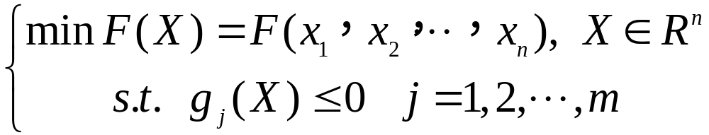

三、凸规划
对于约束优化问题
式中若F（X）、 均为凸函数，则称此问题为凸规划。

Slide 29
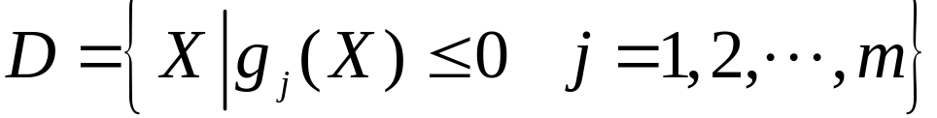

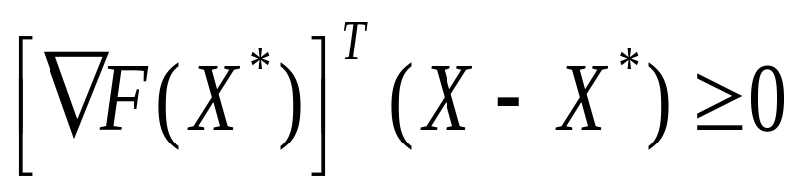
凸规划的一些性质：
1）可行域 为凸集；
2）凸规划问题中的任何局部最优解都是全局最优解；
3）若F（X）可微，则X* 为凸规划问题的最优解的充分必要条件为：
对任意 ，对满足

Slide 30
注意：
不论是无约束或有约束的优化问题，在实际应用中，要证明一个优化问题是否为凸规划，一般比较困难，有时甚至比求解优化问题本身还要麻烦。尤其对一些工程问题，由于其数学模型的性态都比较复杂，更难实现。因此，在优化设计的求解中，就不必花精力进行求证，而通常是从几个初始点出发，找出几个局部最优解，从中选择目标函数值最好的解。

Slide 31
2-4 二次型函数与正定矩阵

Slide 32
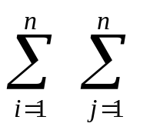
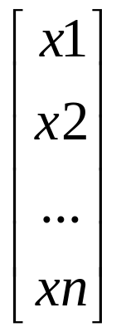
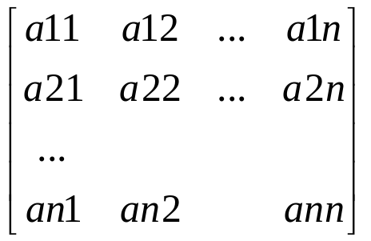
1. 二次型函数：
含有n个实变量x_{i}(i=1,2,…n)的二次齐次多项式函数称为二次型函数
f(x)=a₁₁x₁²+ a₁₂x₁ x_{2+….} a_{1n}x₁ x_{n}
₊ a₂₁x₂ x₁+ a₂₂ x₂²_{+….} a_{2n}x₂ x_{n}
……
₊ a_{n1}x_{n} x₁+ a_{n2} x_{n} x_{2+….} a_{nn}x_{n}²
=x^{T}Ax
= a_{ij}x_{i}x_{j}
=[x₁,x₂,…x_{n}]

Slide 33
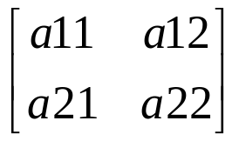
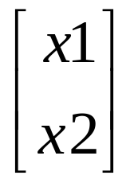
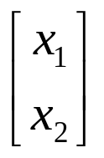
2.正定二次型函数：
正定二次型函数的一般形式为：
一般形式：f(x)=1/2 x^{T}Ax+B^{T}x+C
式中：A为nХn阶正定对称矩阵
B为nХ1向量[b₁,b₂,…b_{n}]^{T}
X为nХ1向量[x₁,x₂,…x_{n}]^{T}
C为常数
将二元二次型函数展开：（向量形式）
f(x)=1/2[ x₁,x₂ ] +[b₁,b₂] +C

Slide 34
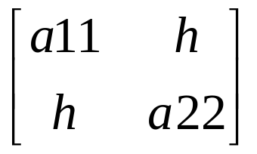
3.性质
a) 性质一：正定二元二次函数的等值线是一椭圆族，且椭圆中心是以正定二元二次型函数为目标函数的极小点
证明：设正定二元二次型函数f(x)经过坐标轴的平移后，化为
f(x)=1/2a11x12+hx1x2+1/2a22x22+C
写成矩阵形式为
f(x)=1/2[ x1,x2 ] +C
因为A为正定矩阵=> a11 a22- h*h>0
由解析几何学知：故此二次曲线为椭圆

Slide 35




b)性质二：过同心椭圆族中心的任意直线，此直线与诸椭圆交点处的切线互相平行
证明：设任意两椭圆的方程为：
a11x1²+2a12x1x2+a22x2²+c=d1
a11x1²+2a12x1x2+a22x2²+c=d2
对其中任何一式用隐含数求导（设x2对x1求导）
2a11x1+2a12x2+2a12x1 +2a22x2 =0
切线斜率为：
= — = —
（x2=kx1） =常数

Slide 36
我们为什么要讨论正定二次函数呢？
因为对于正定二次函数有效的算法，用于一般函数时，至少在极小点附近有效

Slide 37
正定矩阵
2-3 正定矩阵
1．定义：
对于nХn阶的对称矩阵A,若任一向量x∈R^{n}且x≠0,有x^{T}Ax>0,则称A为正定矩阵
若任一向量x∈R^{n}且x≠0,有x^{T}Ax≥0,则称A为半正定矩阵

Slide 38



2.判别方式：
1）用定义判别：
A=
x^{T}Ax=[x1 , x2] =(x₁+x₂)²+4(x₁-x₂)²
不同时为零，除非X为零

Slide 39


2）若A为正定矩阵的充要条件是A的特征根为正数
A的特征根 |λI-A|=0
A=
|λI-A|= =0
解得 λ₁=1
λ₂=1

Slide 40




3）A为正定矩阵的充要条件是A的各阶顺序主子式均大于零
A=
>0
>0 …..依次类推
其中第二种和第三种方法是用的比较多的方法

Slide 41
2-4 无约束优化问题的极值条件

Slide 42

1 定义：对于n元函数f(X)=f(x₁,x₂,…x_{n})的无约束极值问题min f(X), X∈R^{n},点X*为一个局部最优点的充要条件为：
（1）一阶导数向量▽f(X*)=0,即 ， i=1,2,…n
（2）二阶导数矩阵（即Hesse矩阵）为正定或负定
当H(X*)为正定时，X*为极小点
当H(X*)为负定时，X*为极大点

Slide 43






2 例题：
判定f(X)=x₁²+x₂²-4x₁+4, X^{k}= 是否为局部极点？
解：▽f(X^{k})= = = (满足第一个条件)
H(X^{k})= = (满足第二个条件)
故正定

Slide 44





唯一极小
(全局极小)
多局部极小

Slide 45
2-5 等式约束优化问题的极值条件
等式约束问题的一般形式为：
minf(X)
st. hi(X)=0 (i=1,2,…l)

Slide 46
1. 消元法：（降维的方法）
L个约束方程，可以将n个变量中的前L个变量用其余的n-L个变量来表示
x₁=Φ₁(x_{L+1}, x_{L+2},…x_{n} )
x₂=Φ₂(x_{L+1}, x_{L+2},…x_{n} )
…
x_{L}=Φ_{L}(x_{L+1}, x_{L+2},…x_{n} )
这样就将原问题转化为无约束极值问题minF(x_{L+1}, x_{L+2},…x_{n})

Slide 47


2.Lagrange乘子法：
（1）首先介绍一下其思想：
等式约束问题minf(X) , X∈R^{n}
st. h_{j}(X)=0 j=1,2,…m
===========>L（X，λ_{j}）=f(X)+
转化为
通过求解 求出极值点

Slide 48

（2）Lagrange乘子法则：
假定：
X*是原问题的局部最小点
(b) f,h_{j}在X*临域内可微
(c) ▽h₁(X*),▽h₂(X*),…▽h_{m}(X*)线性无关，那么存在一组不全为零的实数λ₁*，λ₂*，…λ_{m}*,使得：
▽f(X*)+ =0

Slide 49

(3) Lagrange乘子法的应用：
例:用Lagrange乘子法求解在约束条件h(x₁,x₂)=2x₁+3x₂-6=0的情况下，目标函数f(x₁,x₂)=4x₁²+5x₂²的极值点坐标
解：构造拉氏函数L（x₁, x_{2,} λ）=4x₁²+5x₂²+λ(2x₁+3x₂-6)
联立求解得：x₁=15/14 x₂=9/7 λ =-30/7

Slide 50
2-6 不等式约束的极值条件

Slide 51

数学模型: minf(X) , X∈R^{n}
st. C_{i}(X)≤0 i=1,2,…p
(1)只有一个约束的情况：
―▽f(X^{k}):
目标函数在X^{k}点的负梯度
▽C_{i}(X^{k}):
约束函数在X^{k}点的梯度
若X^{k}为极值点，必须满足
―▽f(X^{k})= λ▽C_{i}(X^{k}) λ>0

Slide 52

(2) 两个约束的情况：
当―▽f(X^{k})在▽C₁(X^{k})和▽C₂(X^{k})围成的扇形区域内，即为极值点：
若X^{k}为极值点，则满足
―▽f(X^{k})= λ₁▽C₁(X^{k}) +λ₂▽C₂(X^{k}) λ₁ ，λ₂>0

Slide 53



(3) 一般情况：
对于问题 minf(X) , X∈R^{n}
st. C_{i}(X)≤0 i=1,2,…p
若X^{k}为约束极值点，且起作用约束▽C_{i}(X)线性无关，
则存在乘子λ，使得：
i=1,2,…p
库恩—塔克条件表明：如点 是函数 的极值点，要么▽C=0（此时 λi>0 ）
要么目标函数的负梯度等于起作用约束梯度的非负线性组合（此时λi>=0 ）

Slide 54



库恩—塔克条件的几何意义是: 在约束极小值点 处，函数 的负梯度一定能表示成所有起使用约束在该点梯度（法向量）的非负线性组合。
x₂
－∇F (x^{k})
x₂
∇g₂(x^{k})
∇g₁(x^{k})
∇g₂(x^{k})
∇g₁(x^{k})
－∇F(x^{k})
点x^{k}处的切平面
F (x)=C
x^{k}
F (x)=C
x^{k}
g₂(x)=0
可行域
可行域
g₁(x)=0
g₂(x)=0
g₁(x)=0
点x^{k}处的切平面
O
x₁
O
x₁
(a)
(b)

Slide 55
K-T条件是多元函数取得约束极值的必要条件,以用来作为约束极值的判断条件，又可以来直接求解较简单的约束优化问题。
对于目标函数和约束函数都是凸函数的情况， 符合K-T条件的点一定是全局最优点。这种情况K-T条件即为多元函数取得约束极值的充分必要条件。

Slide 56



例: 库恩—塔克（K-T）条件应用举例
s.t
判断[1 0]^{T}是否为
约束最有点。

Slide 57




(1)当前点 为可行点，因满足约束条件
（2）在 起作用约束为g₁和g_{2 ,} 因

Slide 58



(3) 各函数的梯度：

Slide 59




（4）求拉格朗日乘子
由于拉格朗日乘子均为非负，说明
是一个局部最优点，因为它满足K-T条件。

Slide 60
作业：
1。书中第二章第三节的无约束极值的判定条件判定得到的是局部极值点还是全局最优点？
2.
Minf(
X
)=(x
-
2
2
1
2)+x
2
St. C
(
X
)=x
2
+x
-
1
≤
0
1
1
2
C
2
(
X
)=
―
x
1
≤
0
⎡
1
⎤
用K-T法判定
X
A
=
⎢
⎥
是否为极值点
?
⎣
0
⎦

